Slide 1
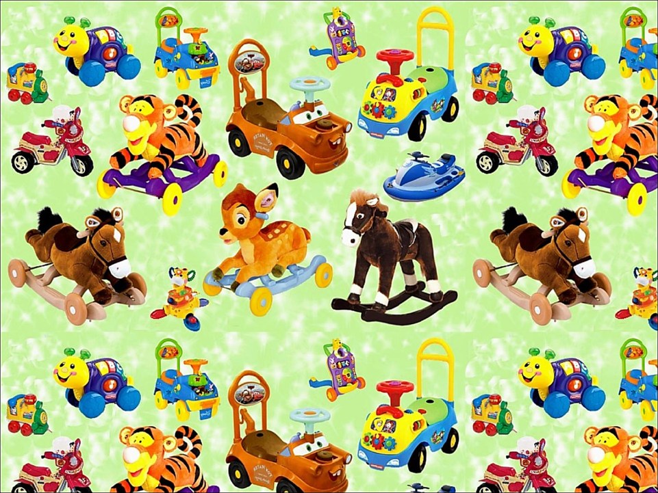
Развивающая предметно - пространственная среда группы в соответствии с ФГОС ДО

Slide 2
Организация развивающей предметно-пространственной среды в свете требований ФГОС
Образовательная среда – совокупность условий, целенаправленно создаваемых в целях обеспечения полноценного образования и развития детей.
Развивающая предметно-пространственная среда – часть образовательной среды, представленная специально организованным пространством (помещениями, участком и т.п.), материалами, оборудованием и инвентарем для развития детей дошкольного возраста в соответствии с особенностями каждого возрастного этапа, охраны и укрепления их здоровья, учёта особенностей и коррекции недостатков их развития

Slide 3
Развивающая предметно-пространственная среда
должна обеспечивать :
возможность общения и совместной деятельности детей и взрослых
возможность двигательной активности детей
возможности для уединения

Slide 4
Такое проектирование среды показывает её влияние на развитие ребёнка. Проектирование среды с использованием таких составляющих позволяет представить все особенности жизнедеятельности ребёнка в среде. Успешность влияния развивающей среды на ребёнка обусловлена её активностью в этой среде. Вся организация педагогического процесса предполагает свободу передвижения ребёнка. В среде необходимо выделить следующие зоны для разного вида активности:
рабочая;
активная;
спокойная
Основные составляющие при проектировании
предметно-развивающей среды в группе
ПРОСТРАНСТВО
ВРЕМЯ
ПРЕДМЕТНОЕ ОКРУЖЕНИЕ

Slide 5
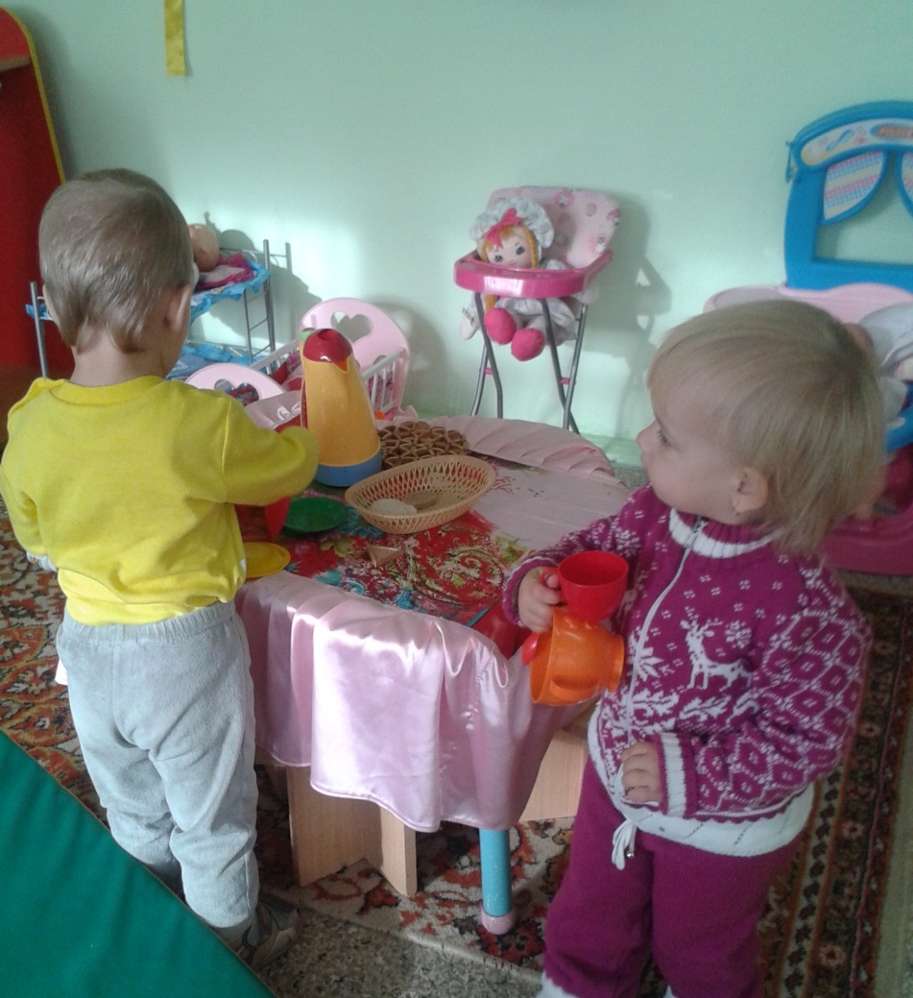
Развивающая предметно-пространственная
среда должна быть:
содержательно-насыщенной
трансформируемой
полифункциональной
вариативной
доступной
безопасной

Slide 6
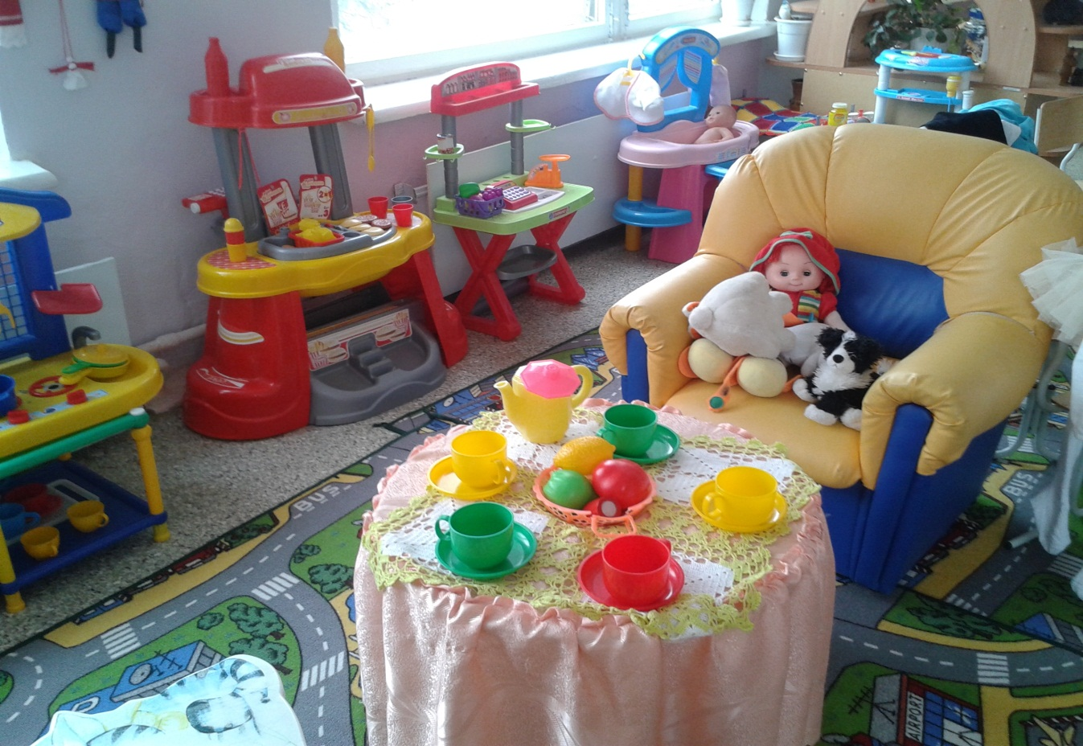
Насыщенность среды (разнообразие материалов, оборудования и инвентаря - в группе и на участке)
должна соответствовать
возрастным
возможностям детей
содержанию
Программы

Slide 7
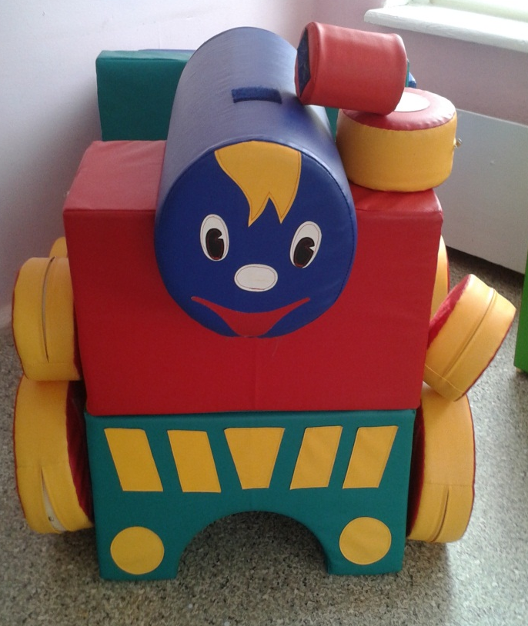
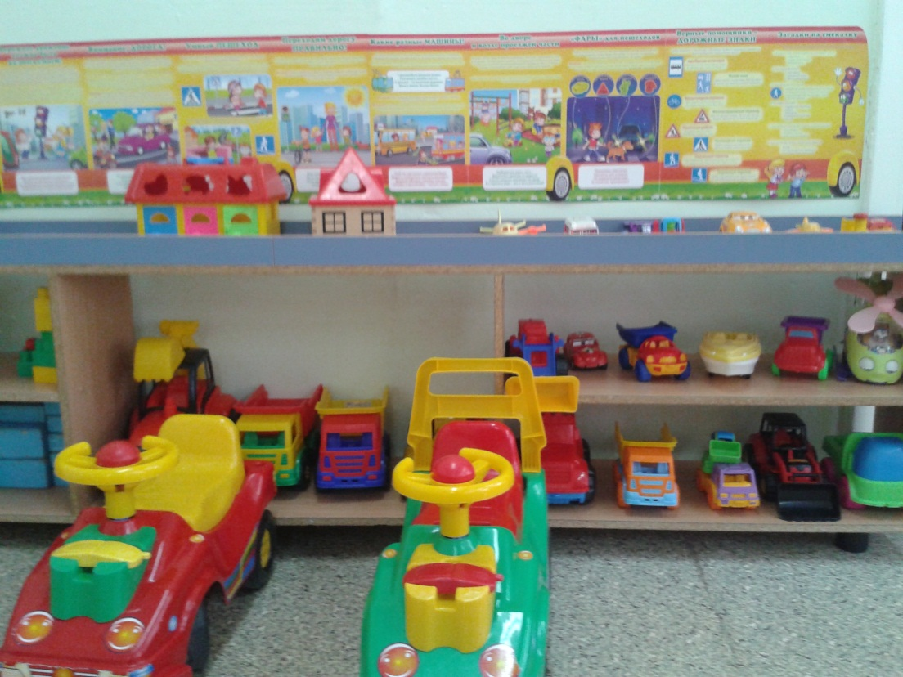
Трансформируемость пространства обеспечивает возможность изменений предметно-пространственной среды в зависимости
от образовательной ситуации
от меняющихся интересов детей
от возможностей детей

Slide 8
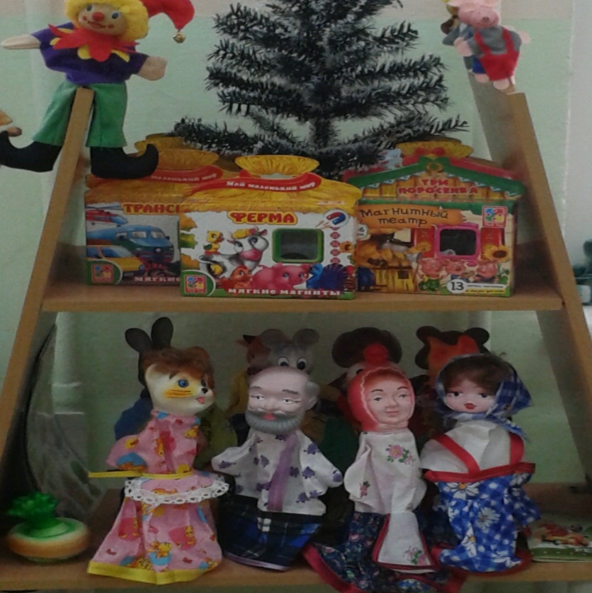
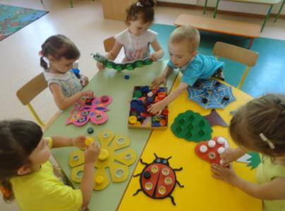
Полифункциональность материалов
предполагает
наличие не обладающих жёстко закреплённым способом употребления (полифункциональных) предметов

Slide 9
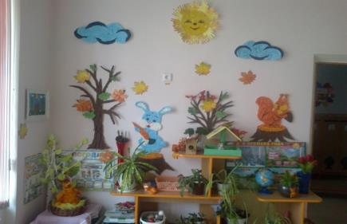
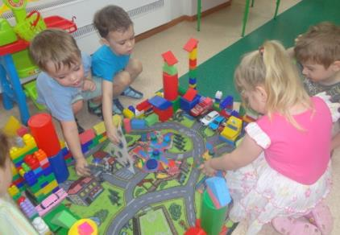
Вариативность среды предполагает
Периодическую сменяемость игрового материала
Разнообразие материалов и игрушек для обеспечения свободного выбора детьми
Наличие различных пространств
Появление новых предметов

Slide 10
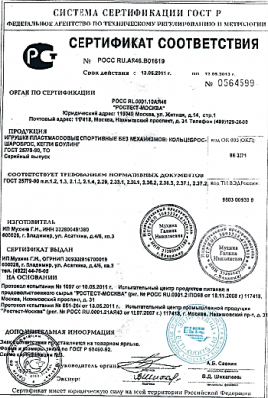
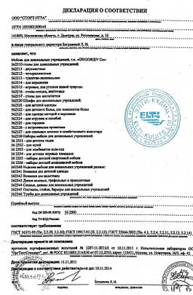
Безопасность предметно - пространственной среды
соответствие всех её элементов требованиям по обеспечению надёжности и безопасности их использования

Slide 11
Примерные центры, созданные в группе по образовательным областям в свете требований ФГОС

Slide 12
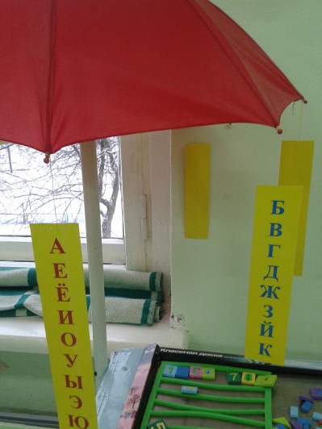
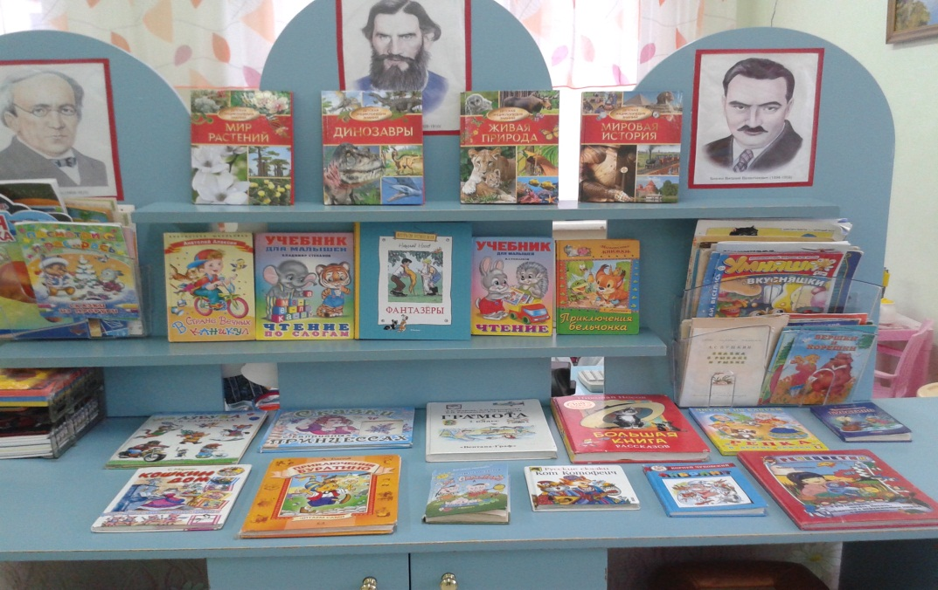
Центр речевого развития или уголок речи грамотности
Центр «Интересный предмет»
Центр «Почитайка!»
Логопедический уголок
Речевое развитие:

Slide 13
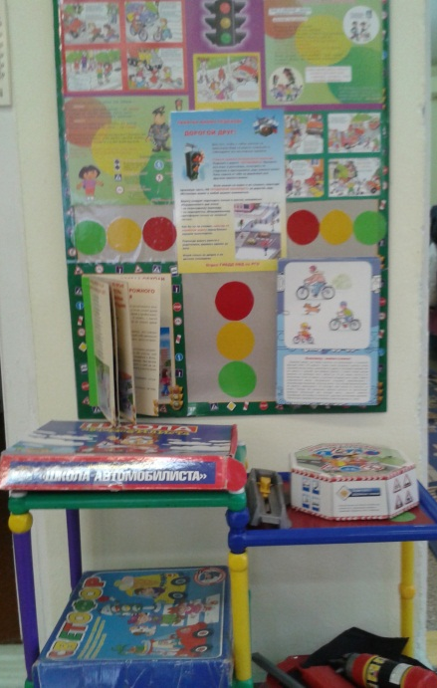
Центр ППД
Центр пожарной безопасности
Центр труда, уголок дежурств
Центр активности (центр сюжетно-ролевых игр)
Социально-коммуникативное развитие:

Slide 14
Познавательное развитие:
Центр «Мир вокруг нас» или Уголок краеведения
Центр сенсорного развития «Занимательные крышки»
Центр конструктивной деятельности
Центр математического развития «Познавайка»
Центр экспериментирования
«Хочу всё знать!»

Slide 15
Художественно-эстетическое развитие включает:
Центр изодеятельности или уголок творчества «Умелые ручки!»
Центр музыкально-театрализованной деятельности

Slide 16
Физическое развитие
Центр физического развития
Центр сохранения здоровья «В гостях у Айболита»
Спортивный уголок «Быстрее, выше,
сильнее».

